Slide 1
第七课高考考点
第一框题
（1）分配制度
44 生产决定分配
45按劳分配及其作用
46我国多种分配方式并存
（2）效率与公平
47 收入分配方式对效率、公平的影响
48 提高效率、促进公平(考点表述变化)
（ 删除考点：初次分配与再分配的关系）

Slide 2
考点44 生产决定分配
请总结我国现阶段的分配方式——
这种分配方式存在的原因是——

Slide 3
考点44 生产决定分配
1.根本原因：生产力发展状况（生产关系一定要适应生产力发展的规律）
2.直接原因：由我国的基本经济制度（所有制即结构）决定。
（生产决定分配，生产资料所有制决定分配方式。）
3.发展市场经济的客观要求

Slide 4
考点45 按劳分配及其作用
1.按劳分配的基本内容
（1）分配的前提：
（2）分配的对象(客体)：
（3）分配的依据：
（4）分配的结果：
公有制经济范围内
个人消费品
以劳动为尺度，包括劳动的质和量两方面
多劳多得、少劳少得

Slide 5
2.实行以按劳分配为主体的客观必然性(原因)
由我国现实的经济条件决定的
社会占有，由社会分配
按劳分配
生产资料公有制
前提条件
生产力发展水平
较低，不平衡
物质基础
存在差别，谋生手段
劳动的性质和特点
直接原因

Slide 6
3.实行按劳分配的意义
(1) 实现按劳分配，劳动者的个人收入与自己的付出的劳动数量和质量直接联系在一起，有利于充分 调动劳动者的积极性和创造性，促进社会主义生产力的发展.（对劳动者的积极意义）
(2)这种分配形式体现了社会主义性质，以按劳分配为主体是对剥削制度的根本否定，体现了劳动者共同劳动、平等分配的社会地位。（对社会的积极意义）

Slide 7
关于按劳分配 的理解：
（1）适用范围—公有制经济（社会主义性质的分配方式和分配原则），分配对象----个人消费品
国企职工的工资（包括基本工资和岗位工资）收入、农村集体经济的联产计酬都是按劳分配，国企职工的奖金、津贴等属于按劳分配的补充形式。
公有制经济中对劳动者生活起保证作用的福利性分配、从社会保障中取得的各种收入（比如医保、失业救济金）则属于非按劳分配。
（2）按劳分配不等于按劳动要素分配
（3）劳动收入（即劳动所得）不等同于按劳分配

Slide 8
考点46 多种分配方式并存
1.按个体劳动的劳动成果分配的收入
2.按生产要素分配的收入

Slide 9
按个体劳动的劳动成果分配
适用范围：
分配对象：
个体劳动者的特点：
个体收入的构成：
个体收入的性质：
个体经济
个体劳动者的劳动成果
个人占有生产资料，独立从事生产经营；既是劳动者，又是经营者
劳动成果扣除成本和税后的余额
合法收入，受国家保护

Slide 10
按生产要素分配
含义：
按生产要素分配，是生产要素所有者凭借对生产要素的所有权参与收益分配。
●具体内容:
劳动力、资本、技术、信息、管理、土地等。

Slide 11
按劳动力要素分配：一般指在私营企业和外资企业中，劳动者所获得的工资和奖金收入。
按资本要素分配：包括私营企业主生产经营取得的税后利润、债权人取得的利息收入、股息分红、债券、股票交易收入等。
按技术要素分配：指科技工作者提供新技术取得的收入。
按管理要素分配：指企业的管理人才凭借其管理才能在生产经营中的贡献而参与分配的形式。
按土地要素分配：指出租土地、房屋取得收入。
按信息要素分配：提供市场信息、管理方案（点子创意）的收入

Slide 12
按生产要素分配
确立按生产要素分配的意义
P60 相关内容
（1）是市场经济发展的内在要求.确立按生产要素分配的原则，是对市场经济条件下各种生产要素所有权存在的合理性、合法性的确认，体现了国家对公民权利的尊重，对劳动、知识、人才、创造的尊重。
（2）有利于让一切劳动、知识、技术、土地、管理和资本的活力竞相迸发，让一切创造社会财富的源泉充分涌泉充分涌流，以造福于人民，促进生产力的发展。

Slide 13
注意：应正确看待劳动、资本、技术和管理等生产要素参与分配。
----按生产要素分配是发展社会主义市场经济的客观要求，有利于促进经济发展；但同时按生产要素分配会导致社会成员之间的收入有较大差距，因此，要兼顾效率与公平。既要注重效率，发挥市场的作用，又要注重公平，加强政府对收入分配的调节职能；既要反对平均主义，又要防止收入差距过度悬殊，合理调节垄断性行业的过高收入，取缔非法收入，以共同富裕为目标，扩大中等收入者的比重，提高低收入者的收入水平。

Slide 14
某重点大学毕业的同学王某,自主择业进入一家国有企业工作,月薪3000元，考核奖金每年1万元。三年后,由于他的科技发明对该企业有重大贡献,被企业重奖50万。此外,王某还利用休闲时间炒股,每年获股息20万。
请问:王某的收入各属于哪种方式?

Slide 15
判断以下哪些是财产性收入？
劳动
1、小张是外资企业的普通职工，月工资1000元（ ）
2、小李是该外资企业（管理硕士）的经理，年薪15万（ ）
3、铃木购买股票，一年从该企业获得收入500万美元（ ）
4、小赵开了一家超市，雇工30人，一年纯利润12万（ ）
5、小王老家的房子租给一商人，房租一年4000元（ ）
6、某股民炒股票赚了3万元（ ）
7、黄教授向某农民提供一条致富信息，收费200元（ ）
8、小孙是卖服装的个体户, 一年净赚2.5万（ ）
9、老刘承包了责任田，种植大棚蔬菜，年收入2万元（ ）
管理
资本
资本
财产性收入就是指通过资本、技术和管理等要素参与社会生产和生活活动所产生的收入。是指家庭拥有的动产（如银行存款、有价证券）和不动产（如房屋、车辆、收藏品等）所获得的收入。包括出让财产使用权所获得的利息、租金、专利收入；财产营运所获得的红利收入、财产增值收益等。
土地
资本
技术
个体劳动所得
按劳分配

Slide 16
第二框 收入分配与社会公平
效率——指经济活动中投入与产出的比率，它表示资源有效利用的程度。
公平——收入分配的公平，主要表现为收入分配的相对平等，即要求社会成员之间的收入差距不能过于悬殊，要求保证人们的基本生活需要。（注意：差距不可能消除）

Slide 17
高考热点引申——你能想到什么热点材料？

Slide 18
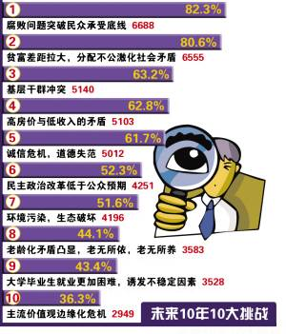
中新网09年12月25日电：下一个10年，中国发展将遇到哪些挑战？哪些是最严峻、最需要关注的？该如何去应对？新一期《人民论坛》调查显示，腐败问题、贫富差距、高房价等十大问题成为未来十年最大挑战.

Slide 19

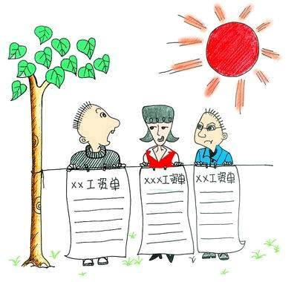
民声
前一段时期，网上曾经流行“晒工资”现象，很多网民竞相把自己的工资条贴在网上进行比较。从网民的帖子中可以看出，大多是出于好奇去了解同行或其他行业的工资情况，但从比较中也看出了不同行业、不同区域的收入差距。“晒工资”现象“晒”出了人们对收入差距扩大的关注，反映了人们对解决收入差距扩大问题的呼声。

Slide 20
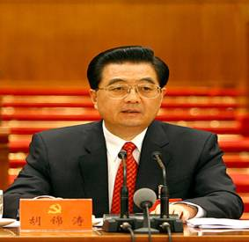
我国现阶段的分配制度
要坚持和完善按劳分配 为主体、多种分配方式 并存的分配制度，健全 劳动、资本、技术、管理等生产要素按贡献参与分配的制度，初次分配和再分配都要处理好效率和公平的关系（首次提出），再分配更加注重公平。
中国共产党第十七次代表大会

Slide 21
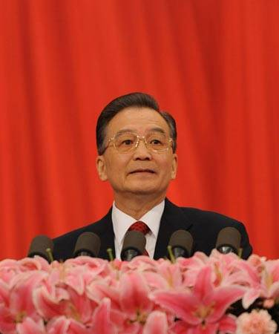

2010年政府工作报告中
2010年工作部署中 对收入分配的论述
改革收入分配制度。合理的收入分配制度是社会公平正义的重要体现。我们不仅要通过发展经济，把社会财富这个“蛋糕”做大，也要通过合理的收入分配制度把“蛋糕”分好。
要坚持和完善按劳分配为主体、多种分配方式并存的分配制度，兼顾效率与公平，走共同富裕的道路。
一要抓紧制定调整国民收入分配格局的政策措施，逐步提高居民收入在国民收入分配中的比重，提高劳动报酬在初次分配中的比重。加大财政、税收在收入初次分配和再分配中的调节作用。创造条件让更多群众拥有财产性收入。
二要深化垄断行业收入分配制度改革。完善对垄断行业工资总额和工资水平的双重调控政策。严格规范国有企业、金融机构经营管理人员特别是高管的收入，完善监管办法。
三要进一步规范收入分配秩序。保护合法收入，调节过高收入，取缔非法收入,逐步形成公开透明、公正合理的收入分配秩序，坚决扭转收入差距扩大的趋势。

Slide 22
十二五目标：坚持把增加就业作为经济社会发展的优先目标，为全体劳动者创造公平的就业机会，五年城镇新增就业4500万人。坚持和完善按劳分配为主体、多种分配方式并存的分配制度，努力实现居民收入增长和经济发展同步、劳动报酬增长和劳动生产率提高同步，逐步提高居民收入在国民收入分配中的比重，提高劳动报酬在初次分配中的比重，加快形成合理的收入分配格局。城镇居民人均可支配收入和农村居民人均纯收入年均实际增长超过7%。提高扶贫标准，减少贫困人口。加快完善社会保障制度，进一步提高保障水平。城乡基本养老、基本医疗保障制度实现全覆盖，提高并稳定城乡三项基本医疗保险参保率，政策范围内的医保基金支付水平提高到70%以上，全国城镇保障性住房覆盖面达到20%左右。坚持计划生育基本国策，逐步完善政策，促进人口长期均衡发展，人均预期寿命提高1岁，达到74.5岁。

Slide 23
合理调整收入分配关系。这既是一项长期任务，也是当前的紧迫工作。2011年重点采取三方面措施：一是着力提高城乡低收入群众的基本收入。稳步提高职工最低工资、企业退休人员基本养老金和城乡居民最低生活保障标准。建立健全职工工资正常增长机制，严格执行最低工资制度。二是加大收入分配调节力度。提高个人所得税工薪所得费用扣除标准，合理调整税率结构，切实减轻中低收入者税收负担。有效调节过高收入，加强对收入过高行业工资总额和工资水平的双重调控，严格规范国有企业、金融机构高管人员薪酬管理。三是大力整顿和规范收入分配秩序。坚决取缔非法收入。加快建立收入分配监测系统。通过持续不断的努力，尽快扭转收入分配差距扩大趋势，努力使广大人民群众更多分享改革发展成果。

Slide 24
胡锦涛主席特别代表、中国国务院副总理王岐山和巴拉克·奥巴马总统特别代表、美国财政部长蒂莫西·盖特纳在北京共同主持了第二轮中美战略与经济对话框架下的经济对话。对话于5月25日闭幕。两国的部长和高级官员参加了对话。
中方将继续努力，增加国内消费对经济增长的贡献。中方将完善国民收入分配格局，逐渐增加居民收入占国民收入的比重。为有效促进创造就业，中方将加速发展服务业，加快垄断行业改革，为中小企业提供更多融资渠道。为进一步改善民生，中方将继续加强社会保障体系建设，包括扩大新型农村社会养老保险试点范围，加快建立健全养老社会服务体系，多渠道增加社会保障基金等。

Slide 25
考点47 收入分配方式对效率、公平的影响
处理好效率和公平的关系的原因：
①提高效率的原因：效率意味着资源的节约和社会财富的增加。我国人口众多，人均自然资源相对匮乏。发展经济必须充分调动各方面的积极性，提高资源利用效率。
②促进公平的原因：公平的收入分配有助于协调人们之间的经济关系，实现经济发展、社会和谐。将收入差距控制在合理的范围内，才能使分配的结果能促使人们奋进，才能使社会具有生机和活力。

Slide 26
考点48 提高效率 促进公平

Slide 27
处理好效率与公平的关系
（1）效率与公平具有一致性：
一方面，效率是公平的物质前提和基础，社会公平的逐步实现只有在发展生产力、提高经济效率、增加社会财富的基础上才有可能。没有效率作为前提和基础的公平，只能导致平均主义和普遍贫穷。（效率提高，可以增加社会财富，这样可以在更大范围上实现收入公平。）
另一方面，公平是提高经济效率的保证。只有公平分配，才能维护劳动者权益，激发劳动者发展生产、提高经济效率的积极性。（收入分配公平可以有效调动劳动者的积极性，提高了经济效率，增加社会财富。）
（2）效率与公平分别强调不同的方面，二者又存在矛盾
效率强调生产，公平强调分配。

Slide 28
如何处理好效率与公平的关系？
反对平均主义——防止收入差距悬殊（政府的调节功能）
三个兼顾
落实分配政策——提倡奉献精神
鼓励创业致富——倡导回报社会和先富帮后富 （实现共富的必由之路）
我国的分配政策----允许和鼓励一部分地区和个人通过诚实劳动和合法经营先富起来，带动其他地区和个人致富，最终达到共富.

Slide 29
考点47 收入分配方式对效率、公平的影响
如何在收入分配方面实现社会公平？

Slide 30
第一、坚持和完善 的分配制度，为我国实现社会公平、形成合理有序的收入分配格局提供重要的制度保证。（制度保证）
第二、保证 在国民收入分配中占合理比重， 在初次分配中占合理比重，是实现社会公平的重要举措。（初次分配保证两个合理比重）
措施：当前要逐步提高两个比重。着力提高低收入者的收入，逐步提高最低工资标准，建立企业职工工资正常增长机制和支付保障机制。
第三、 更加注重公平是实现社会公平的另一重要举措。 措施：要加强政府对收入分配的调节，保护合法收入，调节过高收入，取缔非法收入。通过强化税收 调节，整顿分配秩序，把收入差距控制在一定范围之内，防止出现严重的两极分化，实现公平分配。
按劳分配为主体、多种分配方式并存
居民收入
劳动报酬
再分配

Slide 31
区分初次分配和再次分配
1、初次分配：指在创造国民收入的物质生产部门内部进行的分配。它分为三部分：一是以税金和利润的形式上缴给国家，形成国家的收入；二是以工资等形式分配给生产部门中的劳动者；三是企业自留部分。
2、再分配：指在初次分配后还必须在全社会范围内进行再次分配，以保证满足非物质生产部门的需要，保证满足重点建设项目资金的需要，保证满足社会福利事业的需要，保证满足各地区平衡发展的需要等。

Slide 32
区分初次分配和再次分配
初次分配是指国民收入在物质生产领域（企业）内进行的分配，其依据主要是效率原则;
再分配是指在初次分配的基础上，政府通过税收、政策、法律等措施，调节各收入主体之间现金或实物的分配过程，也是对要素收入再次调节的过程。
通俗地说，第一次分配就是收入在生产领域进行的分配，第二次分配就是收入在流通领域的分配，

Slide 33
深度拓展：
运用所学知识，你认为应如何缩小收入差距?
①根本途径是保持经济持续快速稳定发展，增加居民收入。
②深化经济体制改革和分配制度改革。
③进一步完善按劳分配为主体、多种分配方式并存的分配制度，健全生产要素按贡献参与分配的制度。保护合法收入，取缔非法收入，调节过高收入，保障低收入者的基本生活。
④加强宏观调控，通过财政、税收等经济手段调节收入分配。
⑤坚持科学发展观，促进区域、城乡经济协调发展，提高低收入者的收入水平。
⑥健全和完善社会保障制度，完善并贯彻落实就业政策，努力扩大就业。

